Slide 1
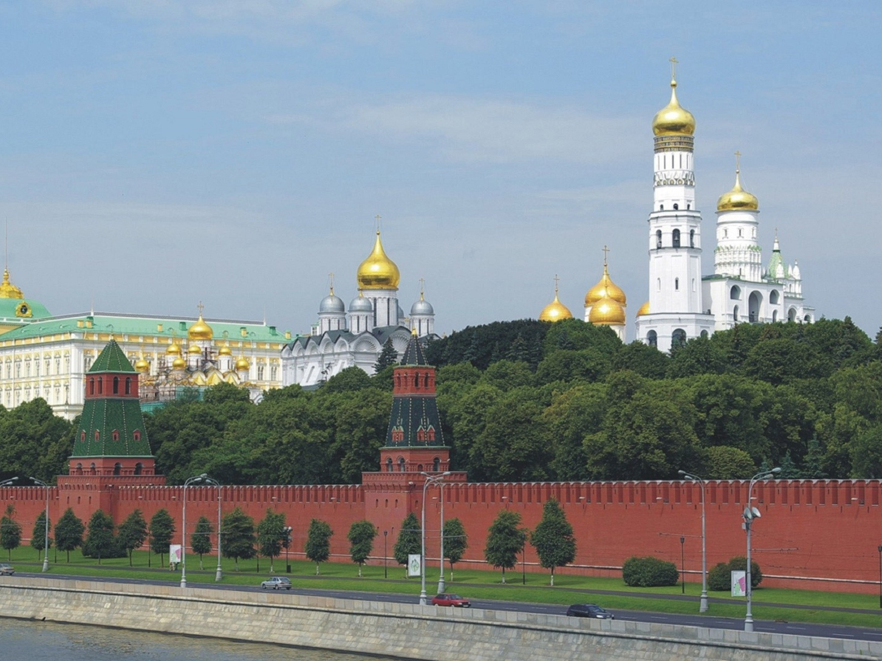
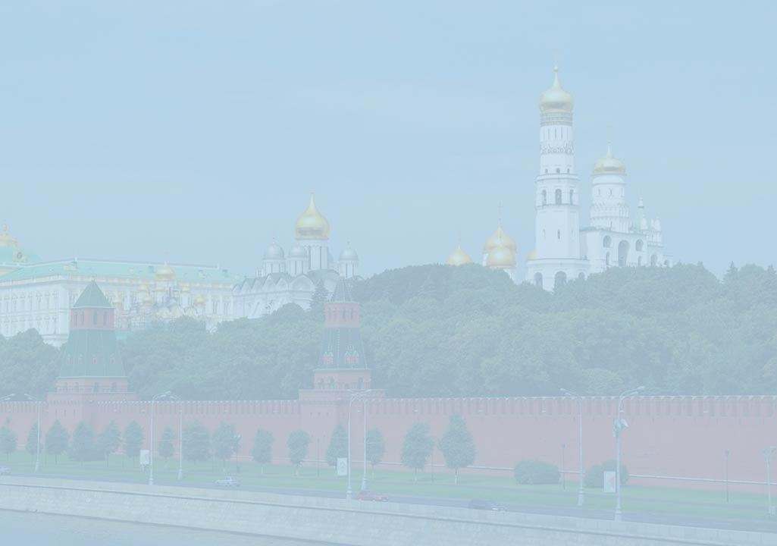
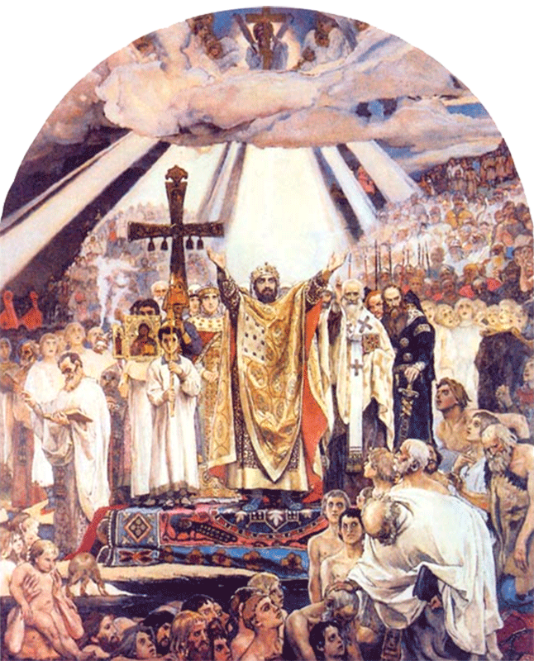
ПРАВОСЛАВНАЯ
КУЛЬТУРА РОССИИ
ИКОНА

Slide 2
17.
ВЛАДИМИРСКАЯ ИКОНА БОЖИЕЙ МАТЕРИ

Slide 3
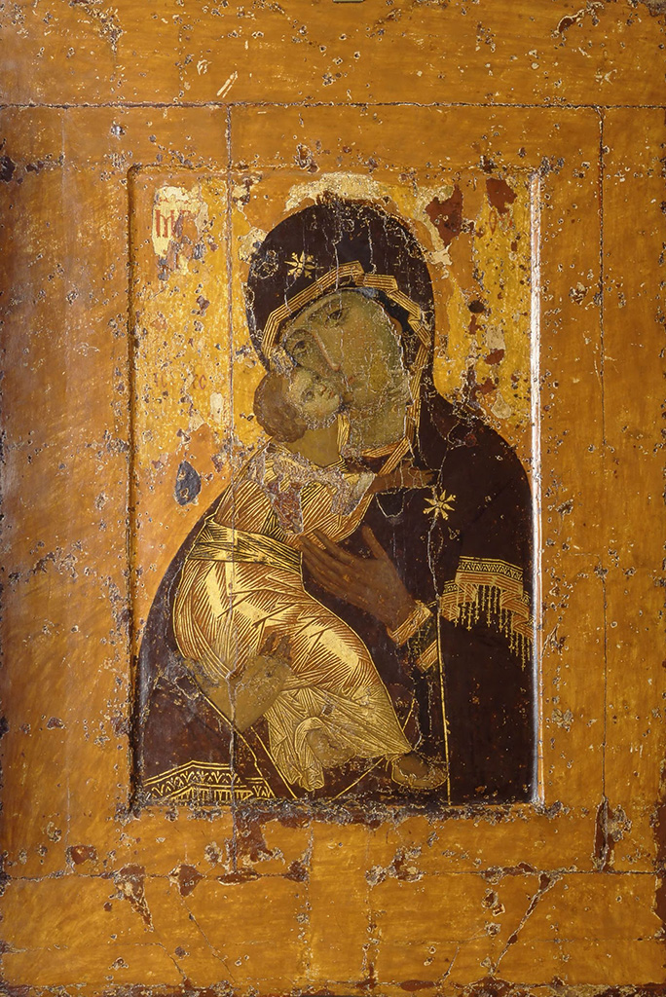
Владимирская икона Божией Матери

Slide 4
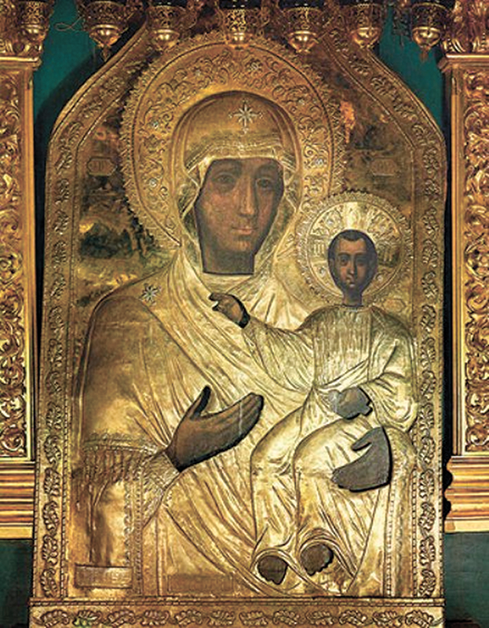
Смоленская икона Божией Матери
XVI в.

Slide 5
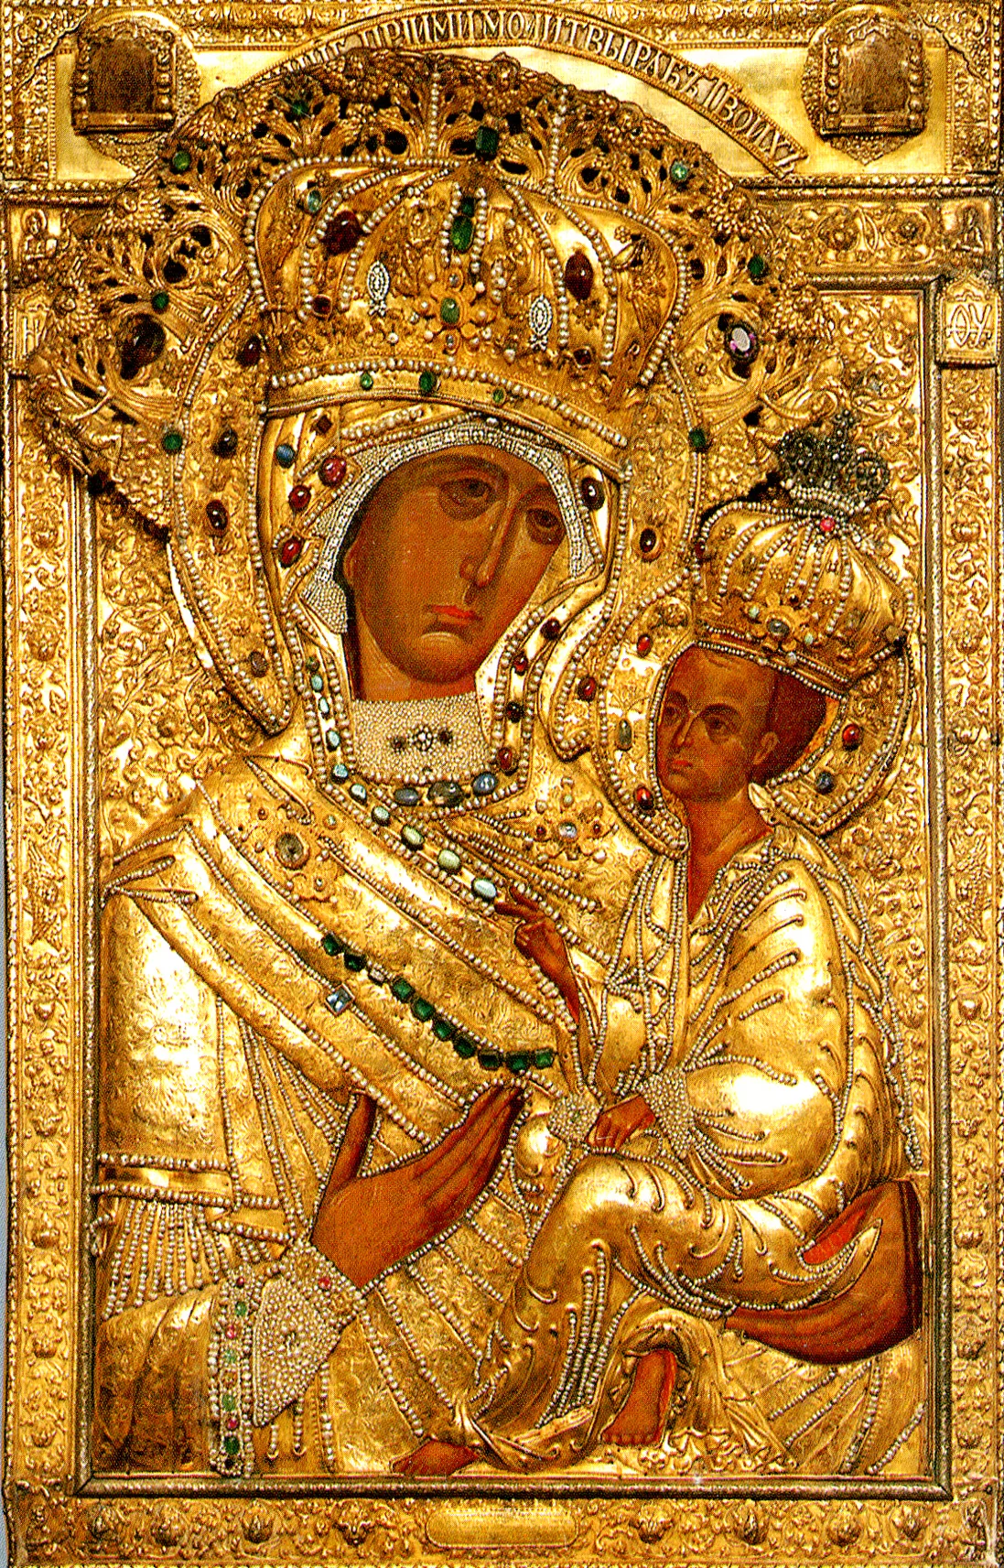
Тихвинская икона Божией Матери

Slide 6
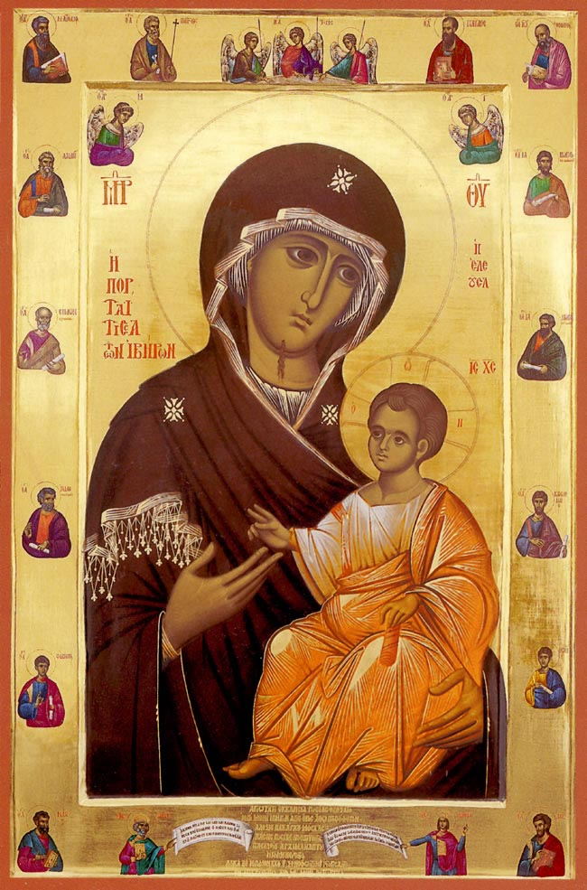
Иверская икона Божией Матери

Slide 7
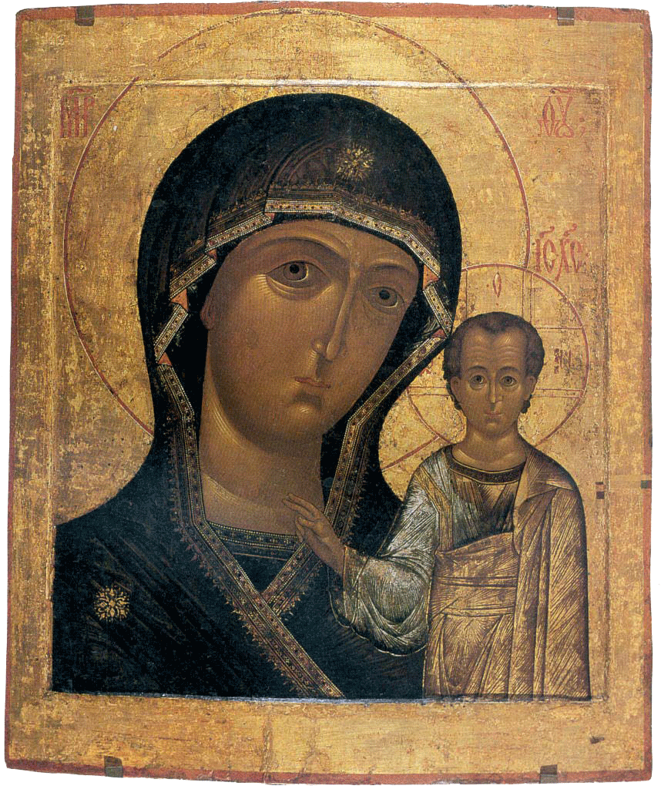
Казанская икона Божией Матери

Slide 8
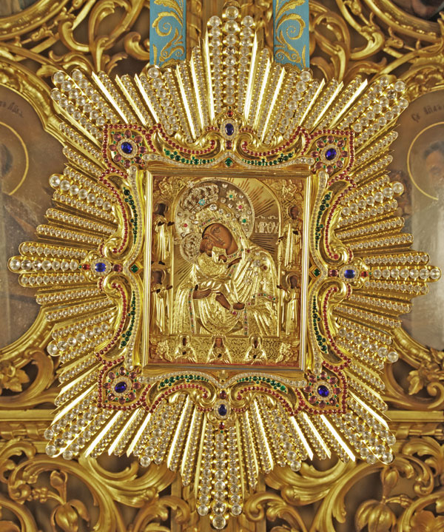
Почаевская икона Божией Матери

Slide 9
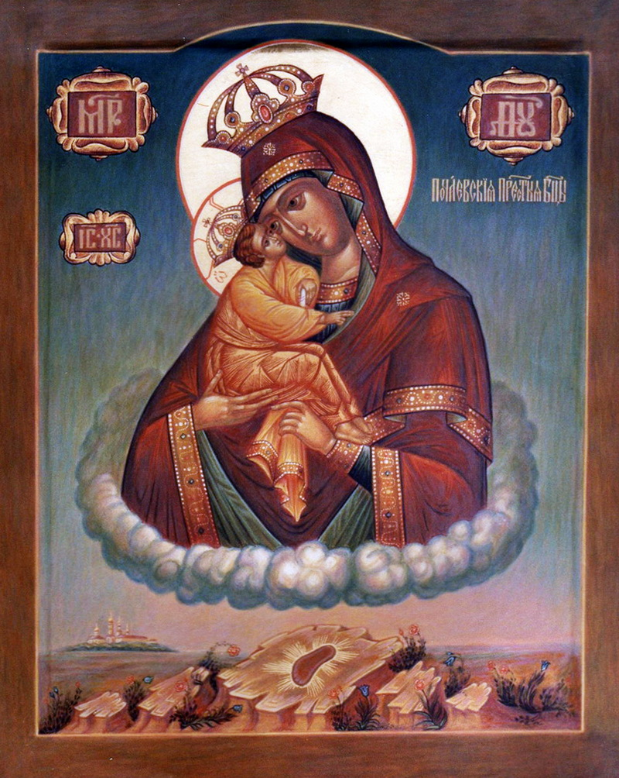
Почаевская икона Божией Матери

Slide 10
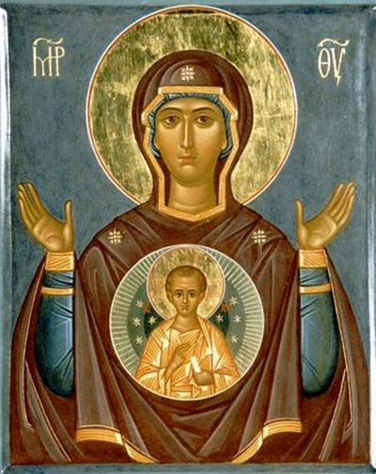
Икона Божией Матери «Знамение»

Slide 11
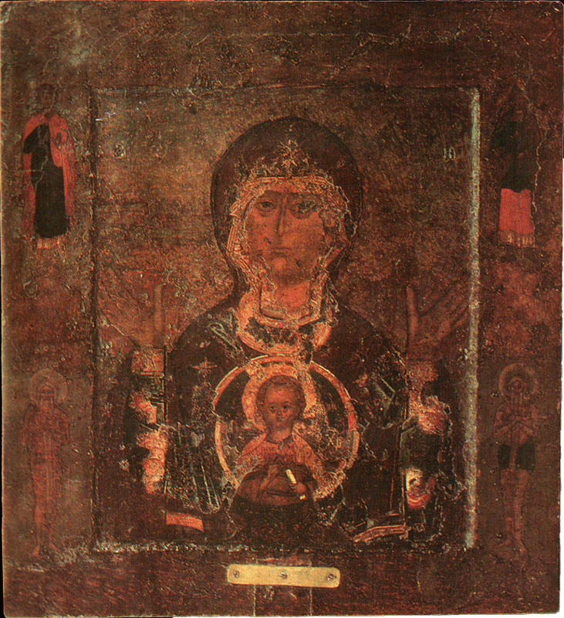
Икона Божией Матери «Знамение» Новгородская

Slide 12
Икона Божией Матери «Знамение» Абалацкая

Slide 13
Владимирская икона Божией Матери

Slide 14
Водружение Владимирской иконы на месте будущего храма князем
Андреем Боголюбским. Миниатюра из Радзивиловской летописи. Конец XV в.

Slide 15
Днесь светло красуется славнейший град Москва, яко зарю солнечную восприимши, Владычице, чудотворную Твою икону, к ней же ныне мы притекающе и молящеся, Тебе взываем сице: о, пречудная Владычице Богородице, молися из Тебе воплощенному Христу Богу нашему, да избавит град сей и вся грады и страны христианския невредимы от всех навет вражиих, и спасет души наша, яко Милосерд.
Тропарь в честь Владимирской иконы Божией Матери

Slide 16
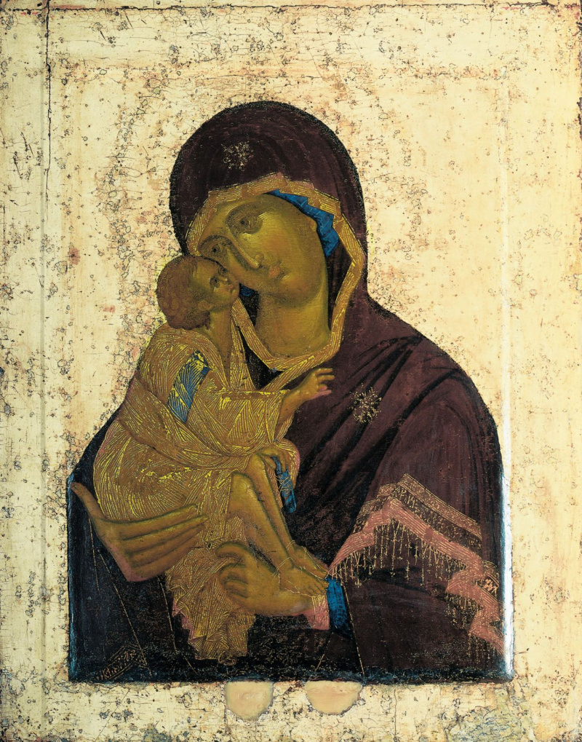
Донская икона Божией Матери

Slide 17
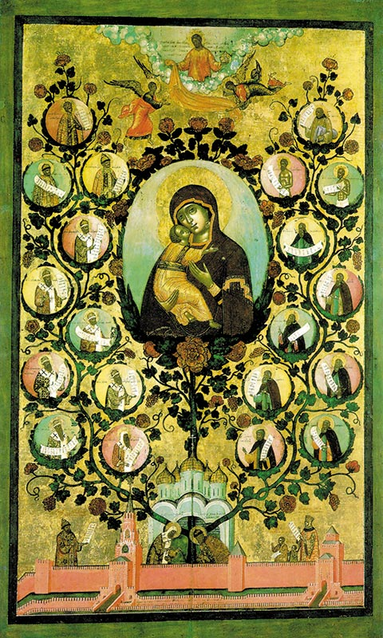
«Древо государства Российского». Икона. XVII в.
Симон Ушаков

Slide 18
Здесь в Успенском — в сердце стен Кремлевых,
Умилясь на нежный облик Твой,
Сколько глаз жестоких и суровых
Увлажнялись светлою слезой!
Простирались старцы и черницы,
Дымные сияли алтари,
Ниц лежали кроткие царицы,
Преклонялись хмурые цари.
М. А. Волошин. Из стихотворения
«Владимирская Богоматерь»

Slide 19
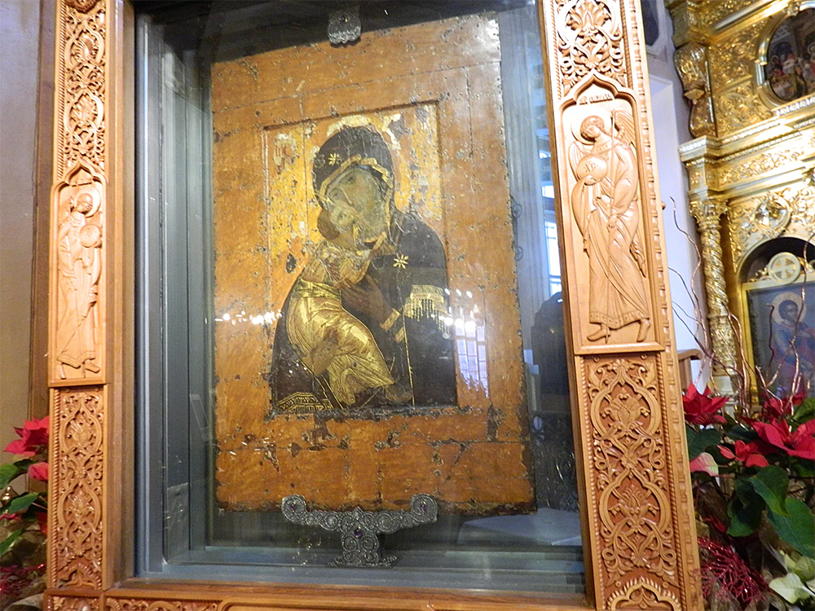
Владимирская икона Божией Матери в храме Свт. Николая в Толмачах

Slide 20
Я, Матерь Божия, ныне с молитвою
Пред Твоим образом, ярким сиянием
Не о спасении, не перед битвою,
Не с благодарностью иль покаянием,
Не за свою молю душу пустынную,
За душу странника в свете безродного;
Но я вручить хочу деву невинную
Теплой Заступнице мира холодного.
М. Ю. Лермонтов

